Slide 1
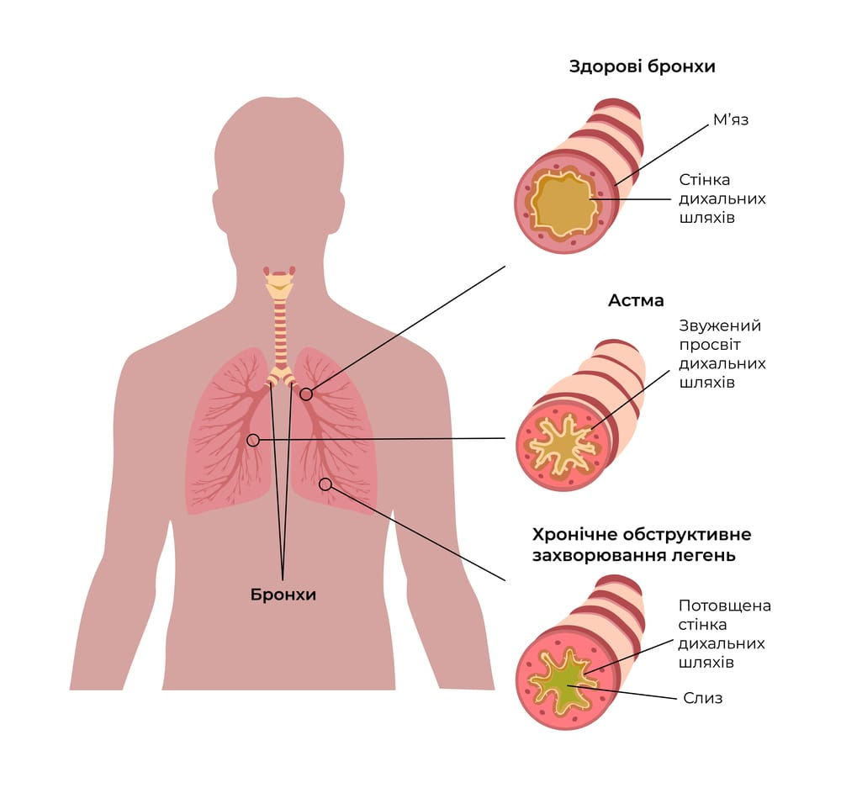
Клінічна анкета відносно хронічного обструктивного захворювання легень
The Clinical COPD Questionnaire CCQ
Виконала Лелека Настя

Slide 2
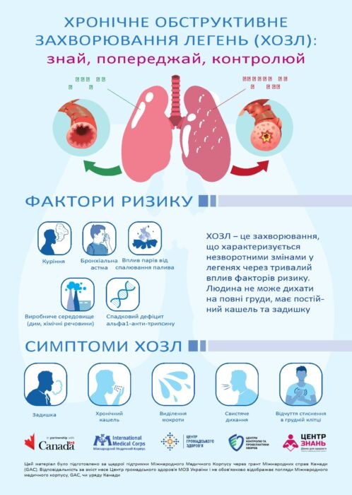
Визначення
Хронічне обструктивне захворювання легень (ХОЗЛ) — це прогресуючий респіраторний стан, що характеризується постійним обмеженням повітряного потоку та супутніми симптомами, такими як задишка, кашель і виділення мокротиння. Хворі на ХОЗЛ можуть не одразу зрозуміти, що їм не вистачає дихання, поки не стане дуже важко виконувати прості завдання, наприклад, ходити по сходах.
Головна причина розвитку ХОЗЛ — тютюновий дим . Найбільш уразливими для цієї хвороби у всьому світі є завзяті курці.

Slide 3
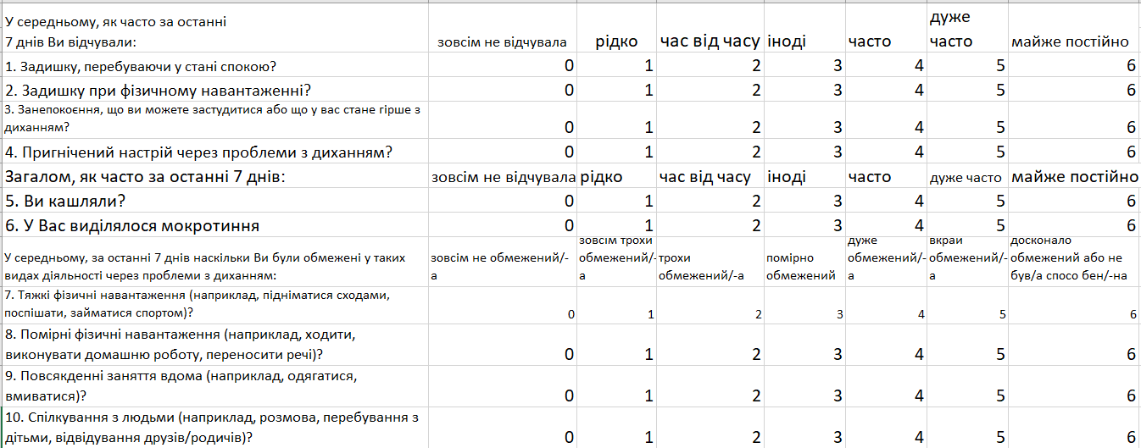
.
0

Slide 4
Клінічна анкета щодо хронічного обструктивного захворювання легень (CCQ)
Клінічна анкета щодо хронічного обструктивного захворювання легенів (CCQ) — це інструмент для оцінки стану пацієнта з ХОЗЛ. Вона складається з 10 питань, які охоплюють три розділи: симптоми , функціональний стан і психічний стан . Кожне питання оцінюється за 7-бальною шкалою від 0 до 6, де вищий бал вказує на важкий стан пацієнта.

Slide 5
Основні особливості CCQ
Оцінка симптомів : CCQ включає питання щодо кашлю, задишки та інших респіраторних симптомів.
Функціональний стан : Оцінює здатність пацієнта виконувати повсякденні дії та фізичні навантаження.
Психічний стан : Враховує рівень депресії та тривоги, пов'язані із захворюваннями.

Slide 6
Структура CCQ
Анкета поділяється на три основних секції, що охоплюють основні аспекти симптоматики, їхній вплив на повсякденне життя, а також загальне самопочуття, спрощуючи аналіз та інтерпретацію зібраних даних.
• Оцінка симптомів: Кожен компонент анкети передбачає оцінку симптомів, що включає ступінь їхньої виразності та частоту проявів, що дає змогу лікарям точніше трактувати зібрані дані

Slide 7
Використання CCQ
CCQ заповнюється пацієнтом самостійно або за допомогою медичного працівника.
Відповіді на запитання оцінюються за шкалою від 0 до 6, де 0 означає зовсім ні або немає проблем, а 6 означає дуже часто, є проблеми. Загальний бал CCQ розраховується як середнє значення відповідей на всі 10 питань.
Вищий бал CCQ вказує на більш важкий стан пацієнта.

Slide 8
Висновок
Ця анкета включає питання щодо кашлю, задишки та інших респіраторних симптомів.Кожне з 10 запитань оцінюється за 7-бальною шкалою Лайкерта в діапазоні від 0 (дуже добре/без обмежень/безсимптомно) до 6 (дуже погано/зовсім обмежено/надзвичайно симптоматично).Є два способи обчислення результатів:
Бали за доменом: бали для запитань у кожному з трьох доменів (симптоми, функціональний стан і психічний стан) усереднюються, щоб отримати бал для кожного домену.Загальна оцінка: бали за всі 10 запитань підсумовуються, а потім діляться на 10, щоб отримати загальну оцінку CCQ.
Інтерпретація результатів CCQ:
Нижчий бал за CCQ вказує на кращий стан здоров’я , з меншою кількістю симптомів, меншими функціональними обмеженнями та кращим психічним станом. І навпаки, вищий бал свідчить про гірший стан здоров’я .
Ось деякі загальні рекомендації щодо тлумачення загального балу CCQ:
CCQ < 1: Прийнятний стан здоров’я.
1 ≤ CCQ < 2: Прийнятно для помірного захворювання.
2 ≤ CCQ < 3: Нестабільні-суворі обмеження.
CCQ ≥ 3: Дуже нестабільний – дуже серйозні обмеження.

